Slide 1

Service plan RDU เขตสุขภาพที่ ๘ ไตรมาส ๓ ปีงบประมาณ ๒๕๖๒ โดย…ภก.พิชิต บุตรสิงห์ หัวหน้ากลุ่มงานเภสัชกรรม รพ.หนองคาย เลขา RDU เขต ๘

Slide 2
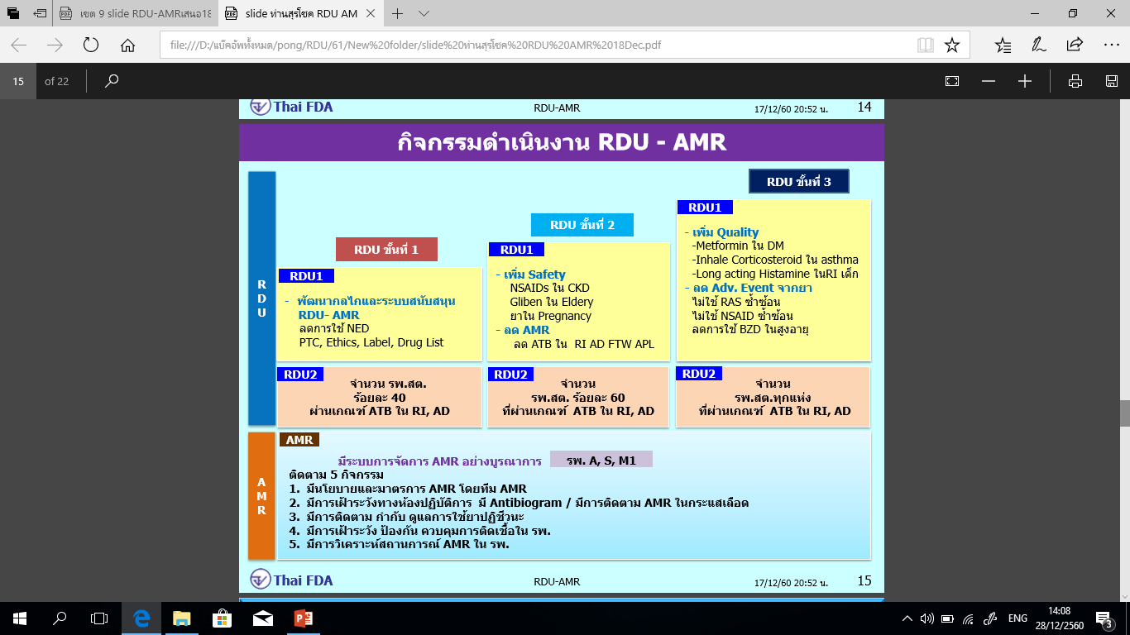
ปี 62 RDU ขั้น1 >95%
ปี 62 RDU ขั้น 2 >20%
ปี 62 เป้า>20% ผ่าน Intermediate

Slide 3
RDU เขตสุขภาพที่ 8 ไตรมาส 3 ปี 62 (ข้อมูล ณ วันที่ 2 ก.ค. 62)
RDU ขั้น 1>95%
RDU ขั้น2 >20%

Slide 4
โรงพยาบาลในเขตสุขภาพที่ 8 ที่ผ่าน RDU ขั้นที่ 3
ลำดับ | จังหวัด | จำนวนรพ.ที่ผ่าน/ จำนวนรพ.ทั้งหมด | ร้อยละ | หมายเหตุ
1 | หนองคาย | 3 / 9 | 33.3 | ศรีเชียงใหม่,สระใคร,เฝ้าไร่
2 | สกลนคร | 4 / 18 | 22.2 | คำตากล้า,บ้านม่วง, ส่องดาว,เจริญศิลป์
3 | นครพนม | 1 / 12 | 8.3 | โพนสวรรค์
4 | อุดรธานี | 1 / 21 | 4.8 | ศรีธาตุ

Slide 5
KPI : GAP analysis RDU
88%
57%

Slide 6
ผลการดำเนินงาน AMR ตรวจราชการรอบ 2 ปีงบ 2562 เขต 8
ปี 62 เป้า>20% ผ่าน Intermediate (≥ 250 คะแนน)
100%
โรงพยาบาล | มาตรการที่ 1 กลไกการจัดการ 100 คะแนน | มาตรการที่ 2 ห้องปฏิบัติการ 100 คะแนน | มาตรการที่ 3 ควบคุมการใช้ยา 100 คะแนน | มาตรการที่ 4 IC Nurse 100 คะแนน | มาตรการที่ 5 การบรูณาการ 100 คะแนน | รวม
รพ.หนองคาย | 87 | 87 | 49 | 85 | 60 | 358
รพ.บึงกาฬ | 77 | 77 | 58 | 85 | 55 | 352
รพ.สกลนคร | 87 | 77 | 48 | 83 | 50 | 345
รพ.อุดรธานี | 77 | 75 | 53 | 85 | 60 | 350
รพ.นครพนม | 52 | 72 | 49 | 75 | 50 | 298
รพ.เลย | 77 | 70 | 51 | 78 | 30 | 306
รพ.หนองบัวลำภู | 45 | 85 | 33 | 90 | 55 | 308
รพ.สว่างแดนดิน | 75 | 95 | 63 | 80 | 40 | 353
รพ.กุมภวาปี | 62 | 85 | 47 | 85 | 55 | 334
รพ.วานรนิวาส | 65 | 57 | 36 | 68 | 50 | 276

Slide 7
GAP : การดำเนินงาน AMR
การควบคุมการใช้ยา
ชุดอุปกรณ์ PPE
การเชื่อมโยง micro lab กับ HIS ของโรงพยาบาล
ไม่มีแพทย์เฉพาะทาง infectious ในเขตสุขภาพที่ 8

Slide 8
ทิศทางการขับเคลื่อน RDU ปีงบ 2563
การทำงานเป็นทีมวิชาชีพ
Key success factor : แพทย์มาร่วมทีม
เน้นการดำเนินงานใน 4 กลุ่มโรคหลัก (FTW, URI, AD, APL))
การติดตามและสะท้อนข้อมูล
Sharing & KM
IT Support
ส่งต่อข้อมูล & ประสานกับ Service plan ที่เกี่ยวข้อง

Slide 9
กำหนดการประชุมสรุปผลงาน RDU-AMR เขต 8 วันศุกร์ที่ 20 กันยายน 2562 ณ.โรงแรมอมันตา หนองคาย
วันที่ 19 ก.ย.62 เวลา 18.00 น. Dinner Symposium
วันที่ 20 ก.ย.62 เวลา 8.00 – 8.30 น. ลงทะเบียน
8.30 – 9.00 น. พิธีเปิด โดยสาธารณสุขนิเทศเขต8
9.00 – 9.45 น. นโยบาย RDU-AMR เขต 8 ปีงบประมาณ 2563
โดย ผอ.รพ.หนองคาย ประธาน RDU-AMR เขต 8 9.45 – 10.00 น. รับประทานอาหารว่าง
10.00 – 12.00 น. นำเสนอผลการดำเนินงานหรือ Best Practice ของแต่ละจังหวัด
12.00 – 13.00 น. รับประทานอาหารกลางวัน
13.00 – 14.30 น. สรุปผลการดำเนินงาน RDU ปีงบประมาณ 2562 และแผนปี2563
14.30 – 14.45 น. รับประทานอาหารว่าง
14.45 – 15.45 น. สรุปผลการดำเนินงาน AMR ปีงบประมาณ 2562 และแผนปี2563
15.45 – 16.30 น. อภิปราย ซักถามปัญหาการดำเนินงาน

Slide 10
